Slide 1


延迟符
G24小组总体设计
及详细设计报告
小组组员：林德坤（组长）
梅肖玥
李鹏磊

Slide 2

Part 01 / 总体概述
Part 02 / 界面设计
目录
Part 03 / 数据库设计
CONTENTS
Part 04 / 算法设计
Part 05 / 参考资料
Part 06 / 分工及评价

Slide 3

总体概述
01

Slide 4
项目介绍
《怪物猎人：世界》是由CAPCOM制作发行的一款动作冒险游戏，曾荣获了2018年TGA年度最佳角色扮演游戏奖。游戏最多支持16人联机集会所，4人联机狩猎。在这款游戏中，有着数十种不同的魔物，要使玩家们能够熟练讨伐魔物，需要十分的了解每个怪物的弱点并且搭配出安全且高效的装备，就需要一款简单的小助手来帮助他们完成这些。
而目前市面上的各种助手，都多多少少有平台冷门，使用不方便，网络延迟大，资料不详细，花钱也得不到很好的体验的缺点。所以我们g24小组决定，我们的目标就是做一个pc端的软件来克服这些缺点，方便这些需求量很大的游戏玩家们。

Slide 5
项目功能
1 基础的怪物弱点查找功能，在此之下添加针对不同怪物的推荐武器以及配装。
2 方便快捷的配装器，提供关键字查找，并且玩家可以把自己的配装上传供他人参考。
3 招募版，为玩家们临时招募团体讨伐难度极高的怪物提供便利，并包含讨论板功能。
4 通告栏 及时更新官方的活动内容。

Slide 6

界面设计
02

Slide 7
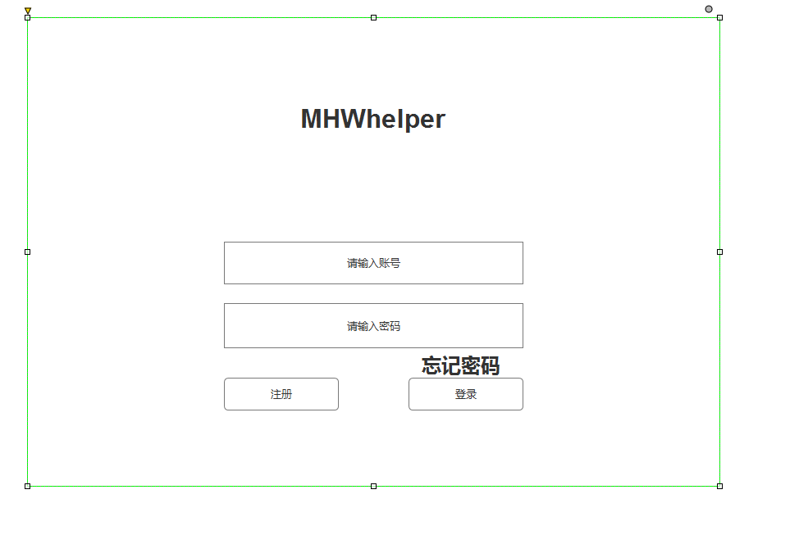
界面原型

Slide 8
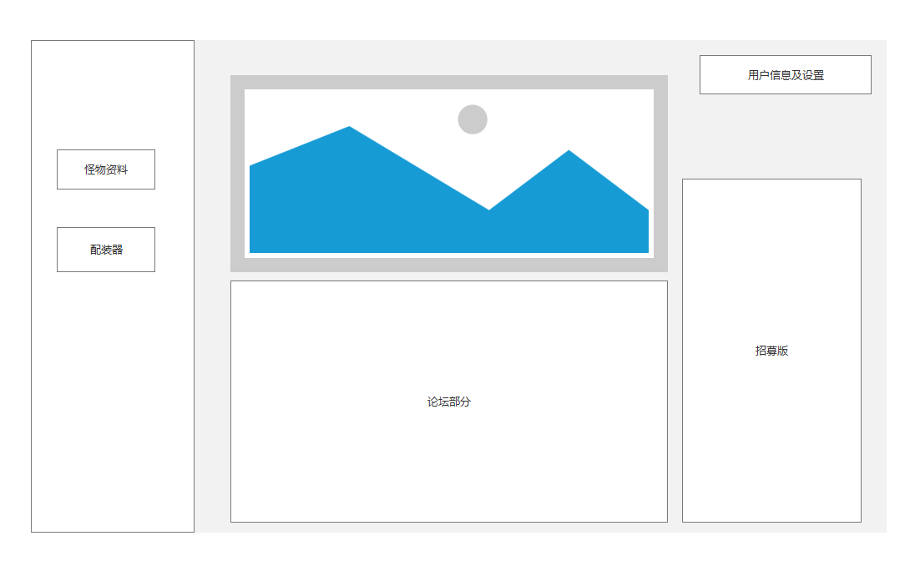
界面原型

Slide 9
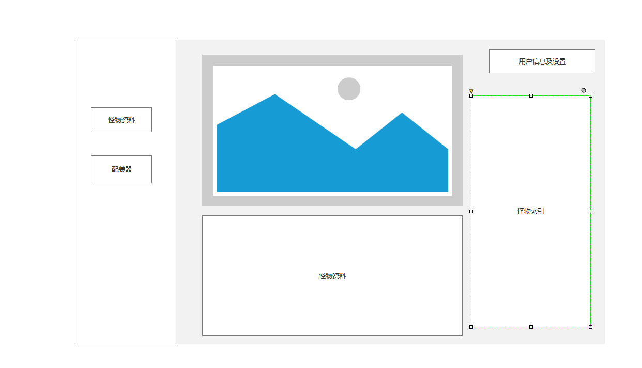
界面原型

Slide 10
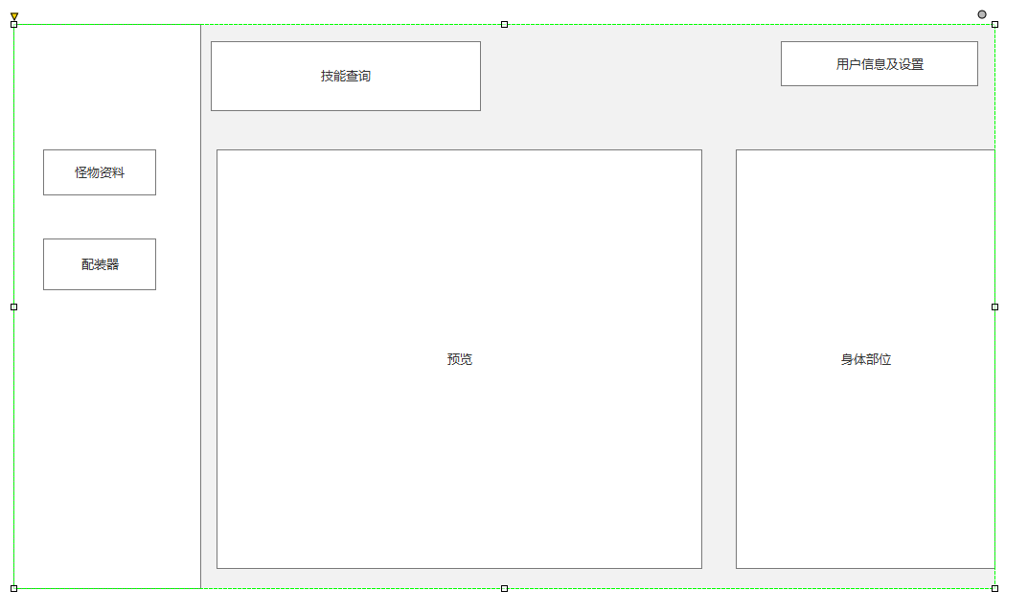
界面原型

Slide 11

单击此处添加标题
数据库设计
03

Slide 13
单击此处添加标题
算法设计
04

Slide 14
怪物弱点查找功能
输入 mosterName
for(i=0;flag==0;i++){
if(monsterName == MName[i]){
flag = 1;
monsterNo=i;
}
}
if(flag = 1)
输出所有相关信息
else
输出”未找到相关内容”

Slide 15
配装器
输入：ArmorSkill，ArmorName
处理：
A. 输入数据的有效性检测。
B. 进行数据匹配。
C. 对异常情况的回应
输出：ArmorName，ArmorLevel，stoneSkill

Slide 16
招募版
输入：userName，postID，postContent
处理：
A. 输入数据的有效性检测。
B. 进行数据匹配。
C. 对异常情况的回应
输出：postTitle

Slide 17

单击此处添加标题
参考资料
05

Slide 18
参考资料
软件工程导论（第6版）（张海藩、牟永敏 编著 2013年8月，清华大学出版社 ISBN：978-7-302-33098-1）
灰机wiki（https://mhw.huijiwiki.com/wiki/）
我們一起狩獵吧! | MHW 魔物獵人中文攻略 wiki（https://www.mhchinese.wiki/）
App《mhw伙伴》（https://weibo.com/mhwo）
PMBOK
参考界面（wegame

Slide 19

单击此处添加标题
小组分工
06

Slide 20
本次小组分工
林德坤：ppt以及需求说明书的编写，召集组员。 7.5/10分
李鹏磊：所有需要修改部分的重新绘制，ppt汇报 8.5/10分
梅肖玥：数据字典的编写，ER图的绘制，催促工作的推进。 9/10分

Slide 21
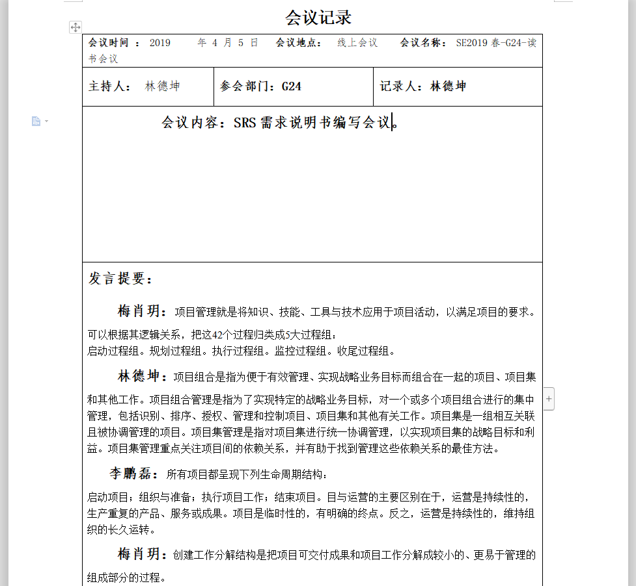
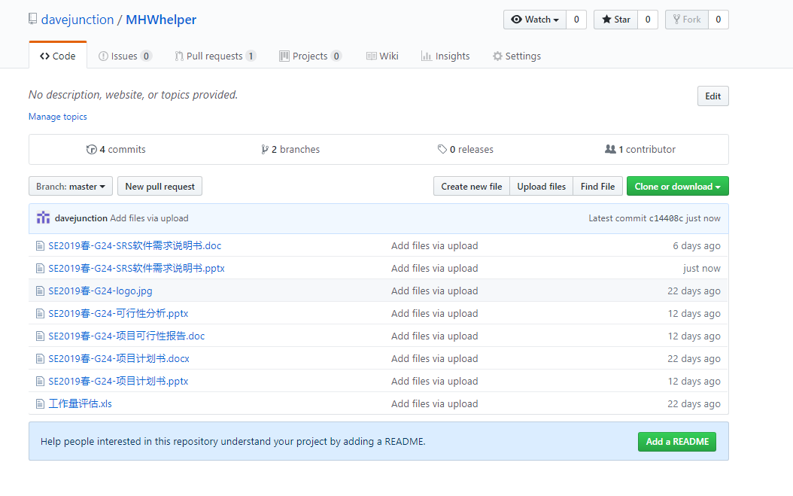
配置管理以及会议记录

Slide 22
延迟符
PPT模板下载：www.1ppt.com/moban/ 行业PPT模板：www.1ppt.com/hangye/
节日PPT模板：www.1ppt.com/jieri/ PPT素材下载：www.1ppt.com/sucai/
PPT背景图片：www.1ppt.com/beijing/ PPT图表下载：www.1ppt.com/tubiao/
优秀PPT下载：www.1ppt.com/xiazai/ PPT教程： www.1ppt.com/powerpoint/
Word教程： www.1ppt.com/word/ Excel教程：www.1ppt.com/excel/
资料下载：www.1ppt.com/ziliao/ PPT课件下载：www.1ppt.com/kejian/
范文下载：www.1ppt.com/fanwen/ 试卷下载：www.1ppt.com/shiti/
教案下载：www.1ppt.com/jiaoan/ PPT论坛：www.1ppt.cn
THANKS

